Slide 1
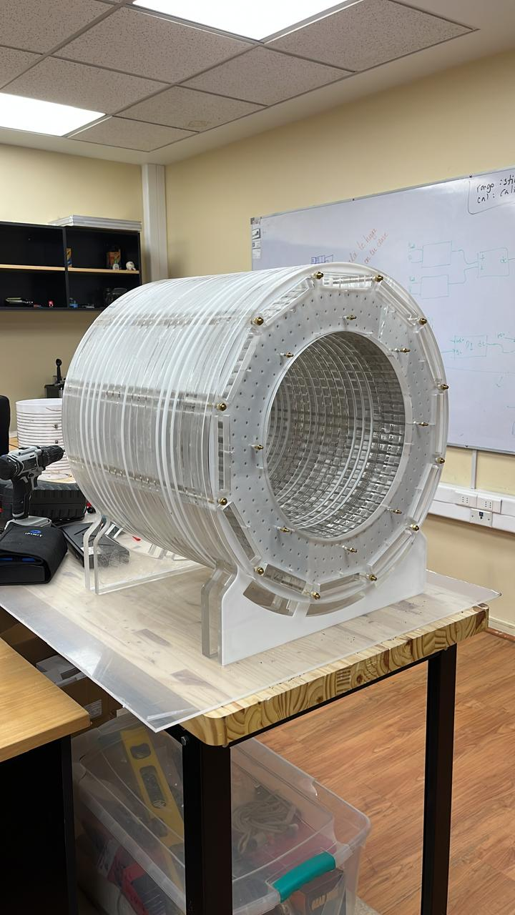




Belén Bravo Kunz - bkbravo@uc.cl
Cristian Montalba - cristian.montalba@uc.cl

Slide 4



